Slide 1
Лучший по предмету «Технология»

Slide 2
Вопрос № 1
Искусство проектировать и строить здания и другие сооружения
скульптура | архитектура | апликация
B
C
А

Slide 3
Вопрос № 2
Специалист который поддерживает чистоту и порядок во дворе и около дома
дворник | озеленитель | ландшафтный дизайнер
B
C
А

Slide 4
Вопрос № 3
Процесс плетения нити крючком, спицами или на машине
вышивание | аппликация | вязание
B
C
А

Slide 5
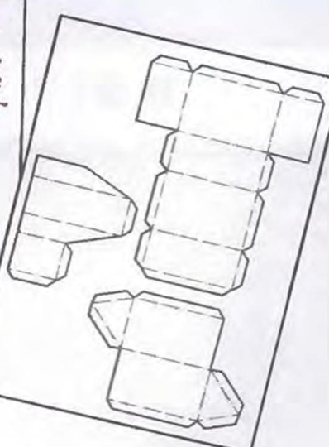
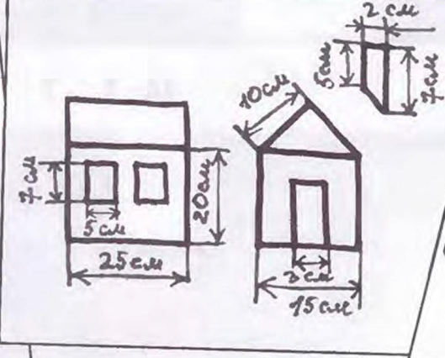
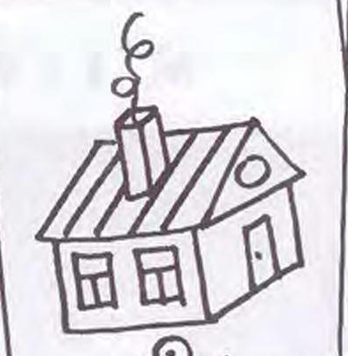
Вопрос № 4 где изображён эскиз?
B
C
А

